Slide 1



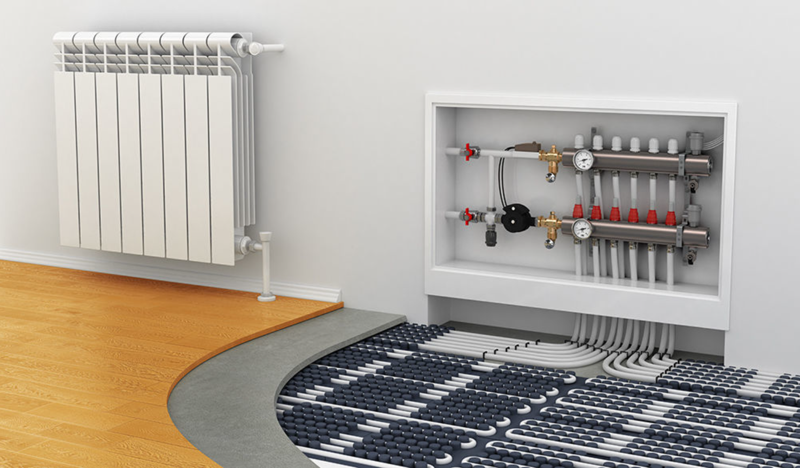
Изображение технологического решения (продукта)
Группа компаний
«Деловой альянс»
Московский политех
Имитационная модель работы системы отопления квартиры при 3-х тарифном электроснабжении
Идея проекта – демонстрация интеллектуального управления отопительными приборами в зависимости от времени суток и минимизация финансовых затрат на отопление без снижения комфортной температуры
Лидер: Калюков Андрей

Slide 2
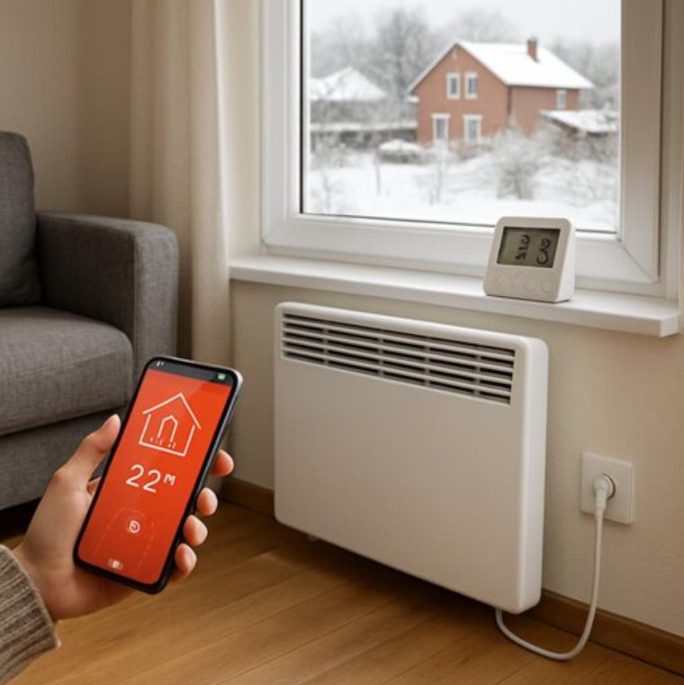
ПРОБЛЕМА
Визуализация
(картинка / фото)
01
КОНТЕКСТ И АКТУАЛЬНОСТЬ
Рост тарифов на электроэнергию и необходимость минимизировать затраты на электроэнергию за счет эффективного использования трёхтарифного плана
02
МАСШТАБ И ПОСЛЕДСТВИЯ
Все регионы с трёхтарифной системой расчётов, последствия игнорирования оптимизации - значительные финансовые потери из-за оплаты отопления по максимальным пиковым тарифам
03
ВОЗМОЖНЫЕ ОГРАНИЧЕНИЯ
Неточность экономических расчетов модели: упрощение реальных теплопотерь здания, усреднение метеорологических данных и невозможность учета индивидуальных моделей потребления электроэнергии жильцами
2

Slide 3
РЕШЕНИЕ
01
СУЩНОСТЬ ПРЕДЛАГАЕМОГО РЕШЕНИЯ И ТЕХНОЛОГИЧЕСКИЙ СТЕК
Решение заключается в разработке алгоритма интеллектуального управления отопительными приборами, который автоматически оптимизирует режимы работы системы для минимизации финансовых затрат
02
ФАКТИЧЕСКИЙ ПРОДУКТ, ПРОДУКТ В РЕАЛЬНОМ ИСПОЛНЕНИИ
С точки зрения энергетики это приложение, оптимизирующее график электрической нагрузки системы отопления для смещения энергопотребления в периоды минимальной стоимости электроэнергии и снижения пиковой нагрузки на сеть
03
ОСНОВНЫЕ ЭКСПЛУАТАЦИОННЫЕ ХАРАКТЕРИСТИКИ
К основным эксплуатационным характеристикам проекта относятся точность прогнозирования теплопотерь (погрешность до 5%), эффективность распределения нагрузки между тарифными зонами (снижение пикового потребления на 15-20%) и достижение экономии затрат на отопление в диапазоне 20-30% при сохранении комфортного температурного режима
3

Slide 4
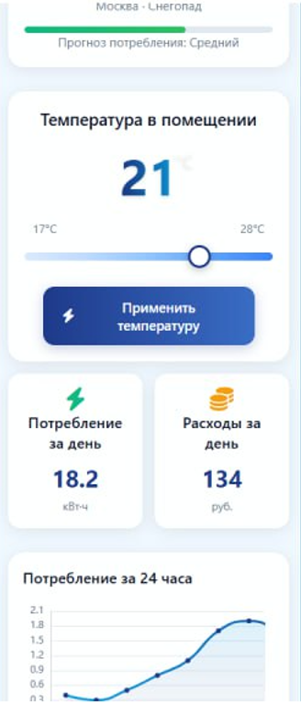
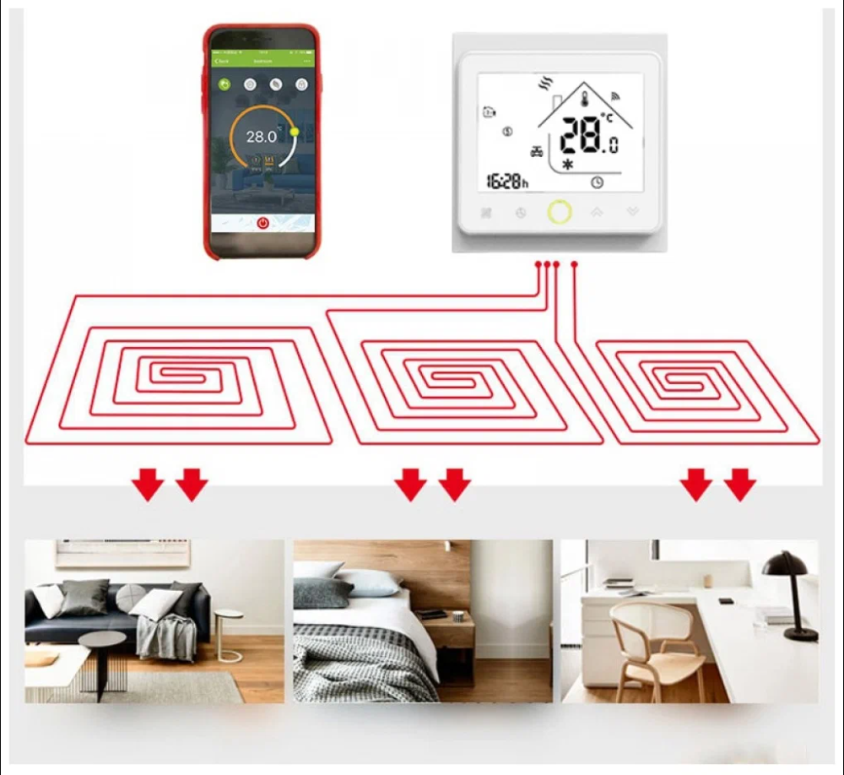
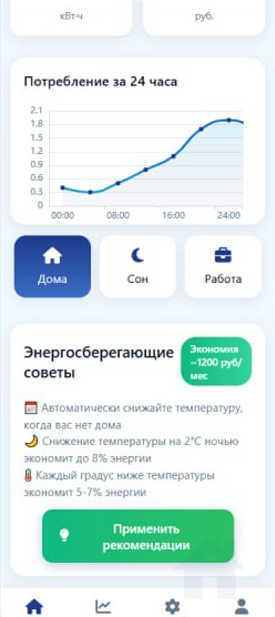
РЕШЕНИЕ
04
КОМПЛЕКТАЦИЯ
Приложение на смартфоне и необходимая инфраструктура в жилом помещении пользователя
4

Slide 5

ЦЕЛЕВАЯ АУДИТОРИЯ
ПОТЕНЦИАЛЬНЫЙ ЗАКАЗЧИК
Владелец квартиры или частного дома с электрическим отоплением, столкнувшийся со значительным ростом счетов за электроэнергию в отопительный сезон и желающий снизить затраты за счет перехода на трёхтарифный учёт с оптимизацией режима работы обогревателей
5

Slide 6
ОЦЕНКА РЫНКА
01
POM
50 млрд. $
TAM
140 млрд. ₽
SAM
18,76 млрд. ₽
SOM
375 млн. ₽
ОПИСАНИЕ РЫНКА, НА КОТОРОМ ВЫ РАБОТАЕТЕ
Проект работает на рынке энергоэффективных решений для жилой недвижимости, ориентированном на владельцев квартир и обслуживающие их управляющие компании
02
ОБЪЕМ РЫНКА
РАМ - глобальный рынок энергосберегающих решений
ТАМ - российский рынок энергосберегающих решений
SAM - российский рынок энергосберегающих решений в сегменте «Население»
SOM - российский рынок энергосберегающих решений в сегменте «Население» для нужд отопления
03
ДИНАМИКА РЫНКА, СЕЗОННОСТЬ
Устойчивая восходящая динамика, обусловленную ростом тарифов на электроэнергию, с ярко выраженной сезонностью спроса в осенне-зимний период
6

Slide 7


АНАЛИЗ КОНКУРЕНТОВ
Продукт | Экономичность | Автоматизация управления температурой | Отчеты об использовании | Дистанционное управление
Экотепло
Умные термостаты Google Nest
Программа для расчета тепловых потерь TeploCAD
Производитель котлов Buderus
7

Slide 8

БИЗНЕС-МОДЕЛЬ
Визуализация
01
Ценность и уникальность
Предложение плановой экономии: клиент оплачивает не программное обеспечение, а гарантированный результат — процент от сэкономленных средств на оплате электроэнергии
02
Монетизация
Продажа коробочного решения за 50 тыс. ₽ + подписка на приложение 200 ₽ / мес.
03
Ограничения
Прямая зависимость дохода проекта от климатических условий, тарифной политики энергокомпаний и дисциплины пользователей в соблюдении рекомендованных настроек системы
04
Партнеры и ресурсы
Управляющие компании ЖКХ и поставщики оборудования «умный дом», а основные ресурсы — алгоритмы оптимизации, платформа для симуляций и доступ к данным о тарифах и погоде
8

Slide 9
КОМАНДА ПРОЕКТА
№ | ФИО | Роль | Опыт, компетенции
1 | Калюков Андрей Александрович | Лидер (определение стратегии, реализация концепции) | Получение профильного образования в области электроэнергетики
2 | Будаев Никита Алексеевич | Аналитик данных (создание математических моделей)
3 | Ключников Александр Игоревич | Администратор (координация сроков, бюджета, работы команды)
4 | Матюшин Павел Александрович | Специалист по визуализации (переработка сложных расчетов в интуитивные графики и таблицы для клиентов)
5 | Петренко Валерий Дмитриевич | Маркетолог (поиск клиентов)
6 | Рождественский Андрей Александрович | Инженер-энергетик (адаптация модели под реальное оборудование и нормативы)
9

Slide 10

ДОРОЖНАЯ КАРТА
01
ГОРИЗОНТ ПЛАНИРОВАНИЯ
Через 1 год — запуск пилотных объектов и отладка модели; через 3 года — масштабирование на 5 регионов и интеграция с системами «умный дом»; через 5 лет — выход на рынок СНГ
02
ОСНОВНЫЕ ФАЗЫ
Разработка и тестирование имитационной модели (3 мес.), запуск пилотного проекта (6 мес.), коммерческое масштабирование (12 мес.)
03
ДОСТИГНУТЫЕ РЕЗУЛЬТАТЫ И ЗАДАЧИ В ПЕРСПЕКТИВЕ
Успешно протестированная пилотная версия модели на 3 объектах, подтвердившая экономию 23-28%, а ключевой ближайшей задачей является интеграция платформы с системами «умный дом» для 5 управляющих компаний в течение следующего квартала
10

Slide 11

ЗАПРОС НА РЕСУРСЫ
01
Что вы хотите от партнера(ов)?
Для реализации проекта требуется 608 тыс. ₽ на 12 месяцев, включая фонд оплаты труда команды из 3 специалистов, комплектующие и программное обеспечение
02
Для чего вам это нужно? Сделка ДО, сделка ПОСЛЕ
Привлечение ресурсов направлено на создание коммерческой версии комплекса, что позволит в течение 12 месяцев заключить договоры с несколькими управляющими компаниями и продемонстрировать среднюю экономию затрат на отопление в размере 25%
03
Выгода партнера?
Партнёр получает готовое технологическое решение «под ключ», позволяющее немедленно предложить клиентам новую услугу по энергоэффективности
11

Slide 12

МЫ ВСЕГДА НА СВЯЗИ!
Мессенджер: @Uncle_igorb тг Андрей
Телефон:+7-951-105-51-41
Почта:andreikulik2004@gmail.com

